Slide 1
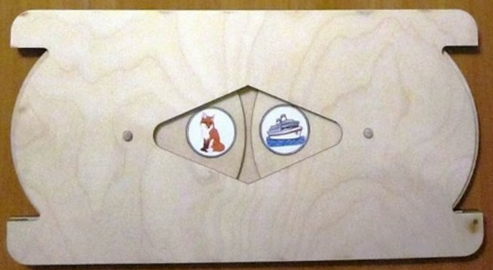
Круги Луллия
Шаблон №2

Slide 2
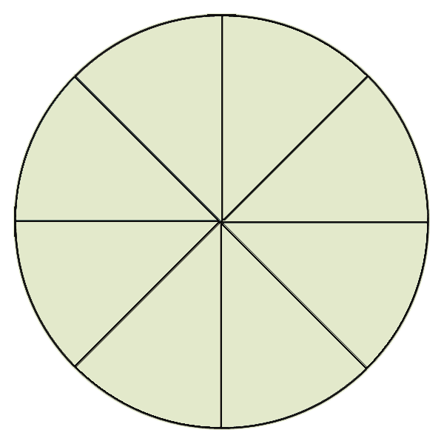
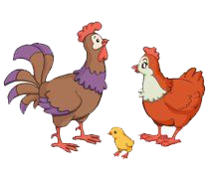
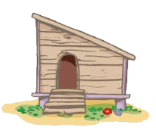
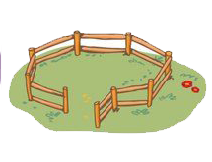
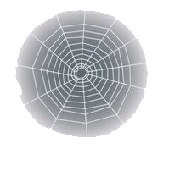
Так выглядит рабочая область

Slide 3
Здесь введите текст задания
Текст или
рисунок
Текст или
рисунок
Текст или
рисунок
Текст или
рисунок
Текст или
рисунок
Текст или
рисунок
Текст или
рисунок
Текст или
рисунок
Текст или
рисунок
Текст или
рисунок
Текст или
рисунок
Текст или
рисунок
Текст или
рисунок
Текст или
рисунок
Текст или
рисунок
Текст или
рисунок

Slide 4
Заставка

